Slide 1
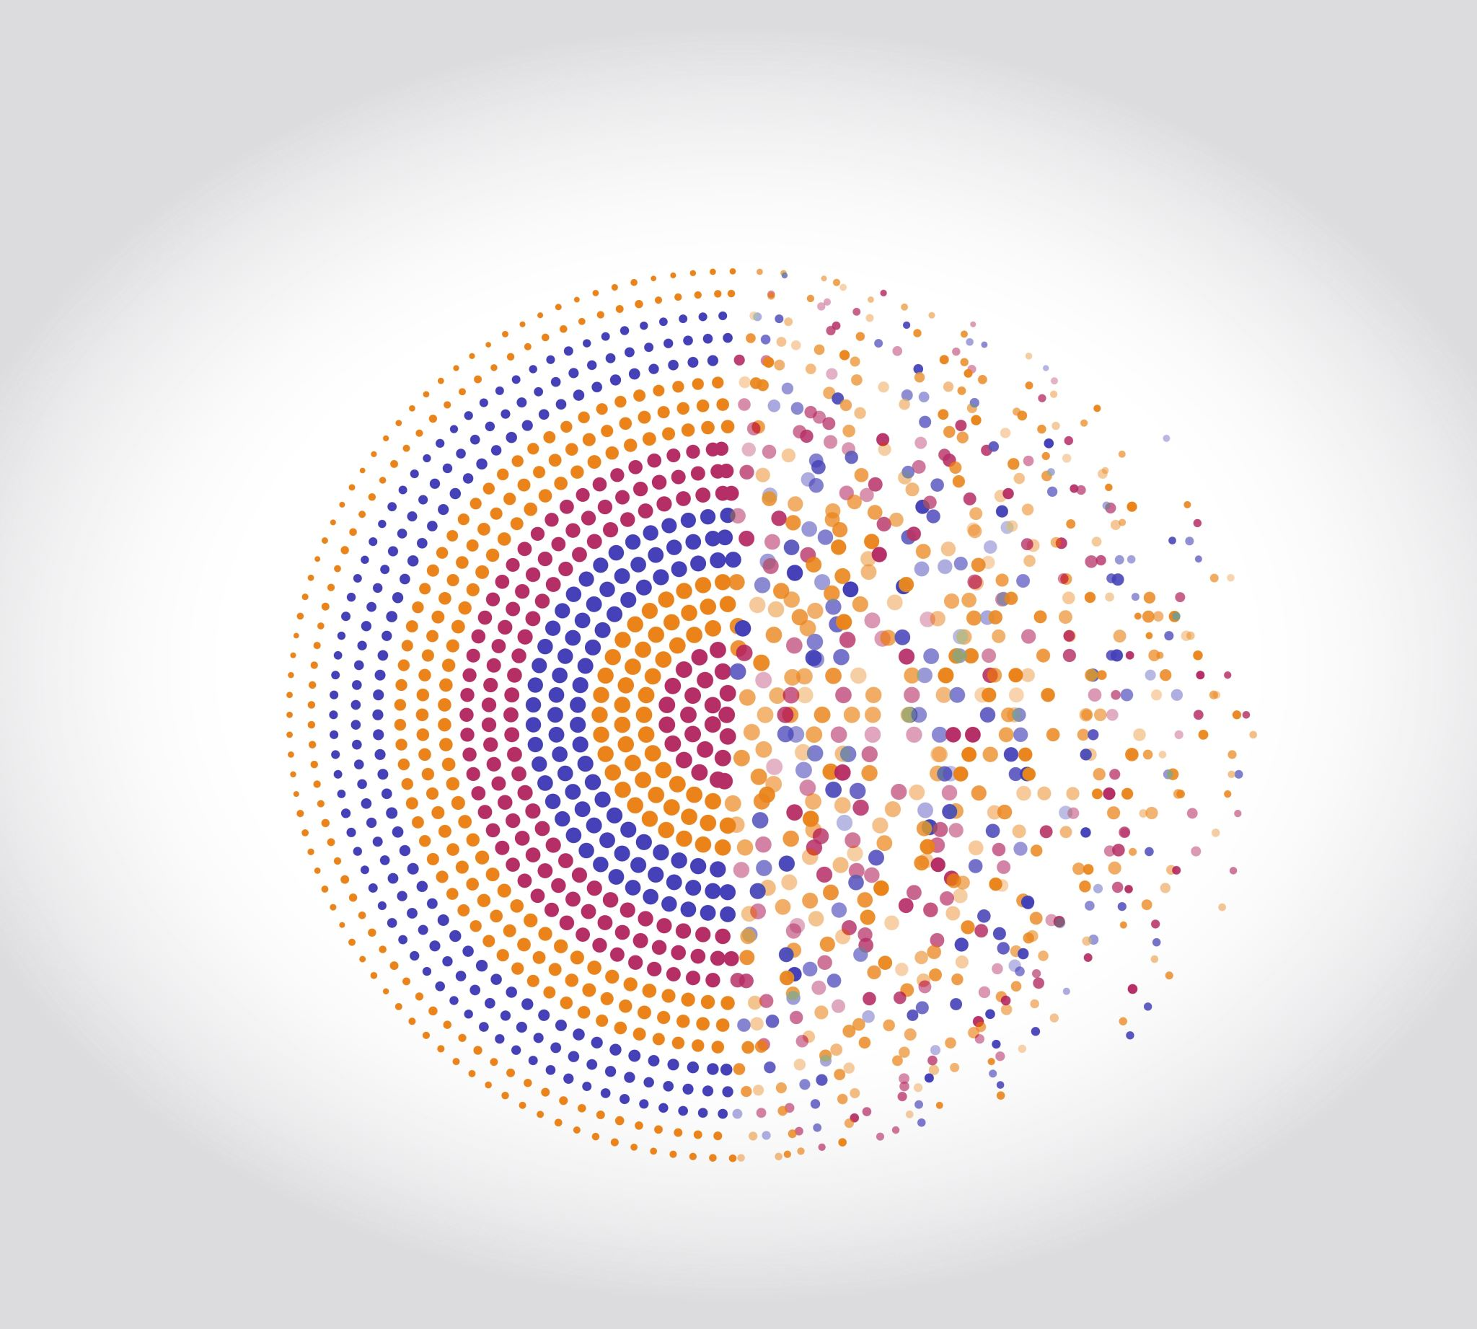
ANALISA SENTIMEN HATE SPEECH DAN ABUSIVE DI TWITTER
YOLANDA TIOMORA
BINAR DATA SCIENCE

Slide 2
Pendahuluan
Pengguna Twitter di Indonesia pada tahun 2023 mencapai 24 juta jiwa. Hal ini membuat Indonesia menjadi pengguna Twitter terbanyak ke 5 di dunia. Data tersebut memberikan gambaran bahwa Indonesia memiliki tingkat keaktifan di Twitter yang cukup besar.
Salah satu hal yang dapat dilakukan melalui Twitter adalah memberikan sentimen atau pendapat. Sentimen-sentiment tersebut tidak luput dari hal-hal negatif seperti sentimen yang berbau abusive dan hate speech.
Oleh karena itu, penelitian ini memiliki tujuan untuk menganalisis seberapa besar jumlah sentimen yang berbau abusive dan hate speech pada sentimen-sentimen Indonesia di Twitter.

Slide 3
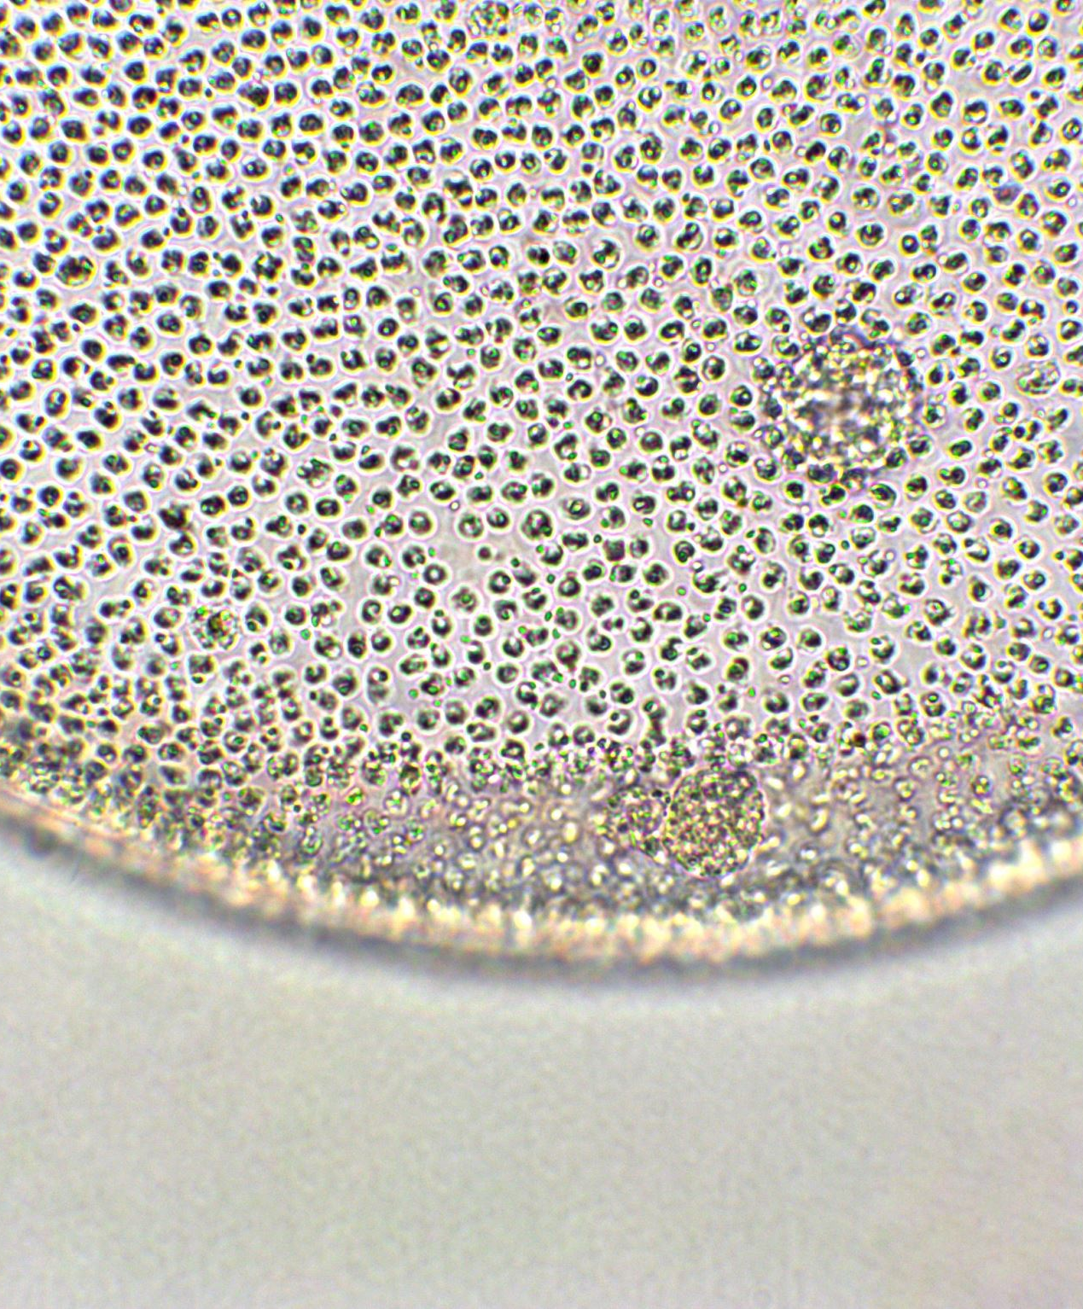
METODE PENELITIAN
Metode analisis yang dipakai dalam penelitian ini menggunakan Descriptive Analytics. Penggunaan Descriptive Analytics bertujuan untuk mendeskripsikan pola dari data dengan univariate analysis seperti panjang kata, rata-rata kata alay yang muncul, standar deviasi dari kata alay, serta mengunakan bivariate analysis dengan melakukan visualisasi didalam suatu teks.

Slide 4
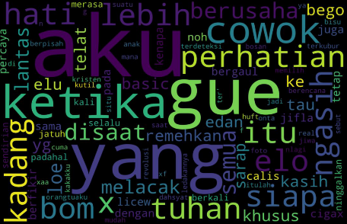
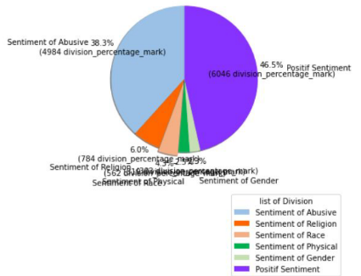
METODE PENELITIAN
Berdasarkan data disamping, bisa kita lihat bahwa kata yang
sering muncul masih cenderung netral yang sering digunakan oleh
Masyarakat pada umumnya di Indonesia.
Namun bisa kita temukan juga ada kata negative berupa bom, edan
dan remehkan. Dari gambaran tersebut secara mayoritas kecenderungan
kata yang sering muncul masih cenderung positif atau tidak mengarah
pada sentimen yang negative.
Kata yang paling sering muncul
Sedangkan dilihat dari Piechart kita bisa melihat lebih detail terkait persentase dari variable sentimen abusive tweet berada di angka 38,3% dan variable sentiment positif Tweet ada pada angka 46,5%

Slide 5

HASIL dan KESIMPULAN
Dari hasil penelitian yang telah dilakukan, dapat disimpulkan bahwa kecenderungan sentiment tweet oleh pengguna twitter di Indonesia cenderung positif. Dimana dari 12.998 sampel yang di uji, sebanyak 6046 (46,5%) berupa positif sentiment dan 4984 (38.3%) bersentimen negative.
Untuk mencegah naiknya angka sentimen negative, ada baiknya twitter mengembangkan fitur auto word banned yang berguna untuk meniadakan kata – kata negative di platform Twitter tersebut.

